Slide 1
Wolność rodzi się z ograniczeń, a nie braku granic, swoboda nie oznacza zgody na wszystko…
Jolanta Koczurowska MONAR
Nasze dzieci i zagrożenia…

Slide 2

Nastolatkowie…

Slide 3
Dlaczego tak trudno być rodzicem nastolatka?
Przyszło nam żyć w czasach, w których być rodzicem nastolatka jest coraz trudniej. Boimy się o nasze dzieci, że nie sprostamy trudnej roli rodzica, że nie uda się ustrzec dziecka przed zagrożeniami, których pojawia się coraz więcej i których istoty często nie rozumiemy.
Młodzi ludzie buntują się przeciw dorosłym, a rodzice są pierwszymi dorosłymi, przeciw którym ten bunt jest skierowany. Dzieci w okresie dorastania chcą być traktowane Jak dorosłe i nie godzą się z zakazami
i ograniczeniami stosowanymi przez rodziców. Taka postawa jest wyrazem naturalnego w tym wieku dążenia do wyodrębnienia się i niezależności, ale najczęściej rodzi konflikty.

Slide 4
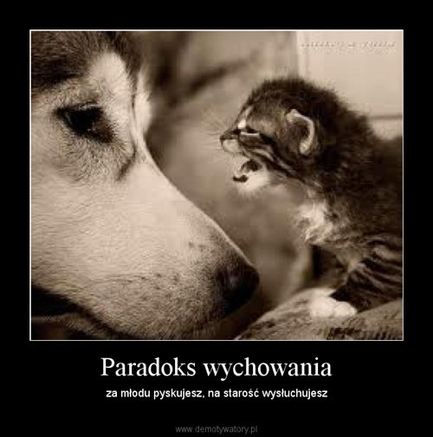

Slide 5

Utrzymywanie więzi emocjonalnych
Dobry kontakt z rodzicami, poczucie komfortu i wsparcia jest jednym z najważniejszych czynników chroniących dziecko przed postępowaniem problemowym.
Okres adolescencji obfituje w trudności i kryzysy. Wspomnijmy własną młodość by lepiej zrozumieć zachowania naszego syna, córki☺

Slide 6
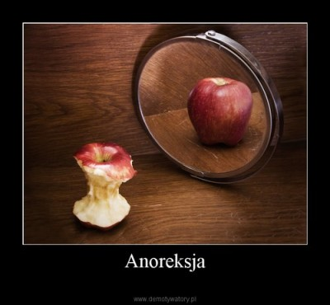
Przełom XX/XXI wieku:
Gwałtowny wzrost zaburzeń i nowych uzależnień
Anoreksja
– bulimia
– lekomania
–cyberholizm
– seksoholizm
– hazard
– pracoholizm
– wizualizacje
uzależnienia od
człowieka
– uzależnienia od idei

Slide 7
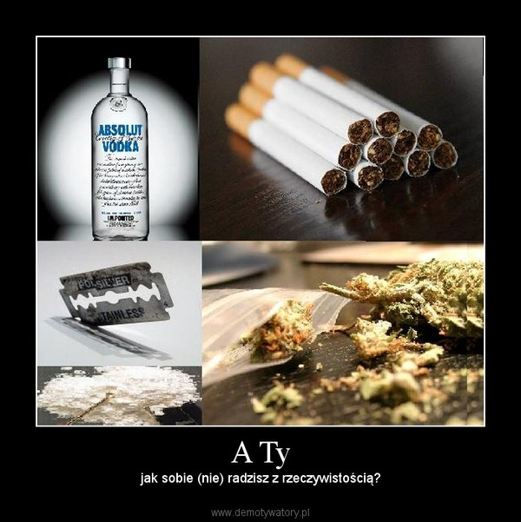
Realne zagrożenia
Wiele niepokoju budzą zagrożenia związane z używaniem przez młodych środków psychoaktywnych –NARKOTYKÓW I DOPALACZY

Slide 8
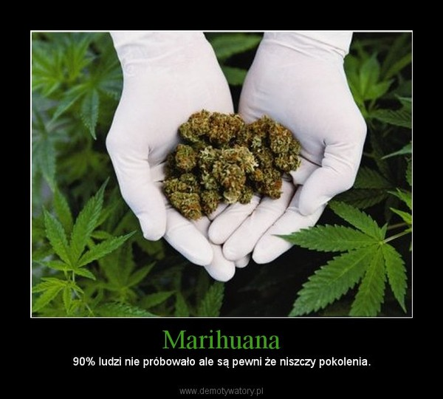
Kilka słów o narkotykach
…to substancja pochodzenia naturalnego lub syntetycznego, która przyjęta przez człowieka wpływa na działanie układu nerwowego, a przez to zaburza jedną lub kilka funkcji organizmu. Efektem przyjmowania może być zależność fizyczna i psychiczna oraz szkodliwe następstwa dla zdrowia fizycznego i psychicznego.

Slide 9
Podział substancji uzależniających
Substancje uzależniające dzielimy na:
Środki hamujące
Środki pobudzające
Środki zmieniające
percepcję

Slide 10


Slide 11
Środki hamujące…
to alkohol, leki nasenne, leki uspokajające, opiaty, czyli heroina, morfina, opium oraz rozpuszczalniki. Cechuje je hamujące działanie na układ nerwowy.
Ludzie biorą tego typu narkotyki po to, by doznać odprężenia, ulgi, by nie czuć ciężaru kłopotów, zapomnieć o stresie.
Większość środków tej grupy wywołuje silną zależność psychiczną i fizyczną.
Objawy przedawkowania polegają na pogłębiającym się hamowaniu funkcji układu nerwowego – spowolnieniu myśli, mowy, ruchów, narastającej senności aż do wystąpienia śpiączki.
Zespół abstynencyjny bywa silnie wyrażony. Polega na odwrotności działania hamującego, czyli na pobudzeniu. Występują drgawki, napady lęku, omamy, wzrost ciśnienia krwi, przyspieszenie akcji serca. Zespół abstynencyjny wynikający z przerwania przyjmowania, niektórych z tych środków może nawet spowodować śmierć.

Slide 12
Środki pobudzające…
… to kokaina, amfetamina, kofeina, nikotyna, sterydy. Wspólną ich cechą jest działanie pobudzające na układ nerwowy, a w przypadku sterydów powodujące także przyrost masy mięśniowej.
Ludzie używają środków pobudzających by przeżywać stany wzmożonego nastroju, zwiększać swą wydajność fizyczną i umysłowa, pokonywać zmęczenie i senność.
Środki z tej grupy prowadzą do silnej zależności psychicznej i do daleko zaznaczonej zależności fizycznej.
Objawy przedawkowania polegają na nasilającym się pobudzeniu. Czynność serca staje się bardzo szybka, niemiarowa, występuje wysokie ciśnienie krwi, drżenie ciała oraz znaczny niepokój. Przedawkowanie kokainy i amfetaminy może doprowadzić do psychozy z omamami, napadami szału i lęku, a nawet zgonu.
Zespół abstynencyjny przejawia się odpornością pobudzenia, zmęczeniem, sennością, osłabieniem. Po przerwaniu używania kokainy, a także amfetamin mogą wystąpić stany depresyjne prowadzące do prób samobójczych.

Slide 13
Środki zmieniające percepcję…
… to LSD, meskalina i psylocybina, PCP, ecstasy, marihuana. Powodują zmianę percepcji otaczającego świata i z tego względu są też nazwane halucynogenami.
Ludzie sięgają po te środki w poszukiwaniu niezwykłych przeżyć i chęci oderwania się od codzienności.
Występuje zależność psychiczna, natomiast nie stwierdzono wyraźnych objawów zależności fizycznej (z wyjątkiem PCP).
Objawy przedawkowania. Ostre stany psychotyczne – całkowita dezorientacja, silny lęk, omamy, ogólne pobudzenie, przyspieszona akcja serca, podwyższone ciśnienie krwi, drgawki. Może dojść do zgonu poprzedzonego śpiączką lub też do samobójstwa dokonanego w stanie dezorientacji psychotycznej. Zagrożenie życia nie występuje w przypadku marihuany.
Zespół abstynencyjny. Objawy zespołu abstynencyjnego nie występują (z wyjątkiem PCP), ponieważ nie wytwarza się zależność fizyczna.

Slide 14
Dlaczego nastolatki uzależniają się szybciej
Okres dojrzewania – burze
hormonalne i emocjonalne
1. „Walka” – hormony –
ciało i umysł
2. Estrogen i testosteron
wzmacniają ból tęsknoty
3. Obniżenie stężenia
serotoniny i większa
wrażliwość na pobudzenia
4. Umysł – pożądanie;
ciało – ból
By dobrze się bawić.
By nie czuć się samotnym.
Za namową rówieśników.
Z ciekawości.
By radzić sobie ze stresem i napięciem.
By czuć się bardziej pewnym siebie.
By zapomnieć o problemach.
By przeżyć coś niesamowitego.

Slide 15
Sygnały, które powinny zaniepokoić rodzica!!!
Dziecko:
  oddala się od rodzica, staje się obce, mimo że wcześniej byli blisko
  wyraża niechęć do rozmów, unika kontaktu, kręci w rozmowie, kłamie
  ma kłopoty z nauką, choć wcześniej dobrze sobie radziło, wagaruje
  jest niecierpliwe, rozdrażnione
  jest na zmianę pobudzone lub ospałe, sypia o dziwnych porach
  znika często w ciągu dnia z domu pod dowolnym pretekstem i stara się unikać kontaktu po powrocie
  wraca bardzo późno lub bez uzgodnienia nocuje poza domem
  ma nowych znajomych, których nie chce zapraszać do domu
  kwestionuje szkodliwość narkotyków, uważa, że powinny być zalegalizowane
  ma nadmierny apetyt lub nie ma apetytu
  ma przekrwione oczy, zwężone lub rozszerzone źrenice, przewlekły katar
W pokoju dziecka dziwnie pachnie, miewa fifki i fajki różnych kształtów, bibułki do skrętów, biały proszek, pastylki nieznanego pochodzenia, opalone folie aluminiowe, leki bez recept, nieznane chemikalia.
Z domu znikają pieniądze i wartościowe rzeczy.

Slide 16
Zmiany w zachowaniu
nagłe zmiany nastroju i aktywności, okresy wzmożonego ożywienia przeplatane zmęczeniem i ospałością;
- nadmierny apetyt lub jego brak;
- spadek zainteresowania ulubionymi zajęciami;
- niechęć do rozmów, zamykanie się w sobie;
- częste wietrzenie pokoju, używanie kadzidełek i odświeżaczy powietrza;
- wyczuwalny słodki i mdły zapach na ubraniu czy w pokoju;
- bunt, agresja, napady złości;
- nagła zmiana przyjaciół;
- spóźnienia, późne powroty do domu;
- kłamstwa, niespodziewane wyjścia.

Slide 17
Jeżeli zdarzy się, że twoje dziecko spróbuje narkotyku:
Nie wpadaj w panikę i nie działaj pochopnie.
Zastanów się, dlaczego dziecko sięgnęło po narkotyk.
Pomyśl, jak możesz pomóc.
Pomoc lekarska również wskazana.

Slide 18
Jak reagować?
Nie działaj pod wpływem emocji, nie rozpoczynaj rozmowy, gdy dziecko jest odurzone.
Przygotuj się do rozmowy, zadbaj oto, by każde z was miało czas na tę rozmowę.
Wysłuchaj co ma dopowiedzenia na swoją obronę, ale nie daj się zwieść łatwym tłumaczeniom.
Nie ufaj zapewnieniom, że znaleziony w jego pokoju narkotyk lub dopalacz należy do kolegi.
Nie daj się przekonać, że teraz taka moda i wszyscy je biorą.
Nie uważaj za mniejsze zło, jeżeli mówi, że to „tylko trawka”.

Slide 19
Nie obwiniaj się, kiedy mówi, że bierze z powodu kłopotów rodzinnych.
Jeżeli zbadasz, że był to incydent – daj mu szansę, nie traktuj jak narkomana.
Porozmawiaj o konsekwencjach i zagrożeniach z powodu narkotyków, a także na temat presji i manipulacji ze strony grupy biorącej narkotyki.
Powiedz, że złamało zasady, zawiodło twoje zaufanie i jak źle się z tym czujesz.
Ustalcie nowe reguły i stosuj zasadę „ograniczonego zaufania” dopóki nie upewnisz się, że wszystko jest w porządku.

Slide 20
Profilaktyka to przede wszystkim…
Okazywanie miłości i zainteresowania życiem dziecka
  Najważniejsza osoba
  Zdrowie i szczęście dziecka
  Przyjaciele
  Zainteresowania
  Sposoby spędzania czasu wolnego
Dobre porozumiewanie się z dzieckiem
  Rozmowa, pytanie o zdanie dziecka
  Uważne słuchanie,
  Trudne tematy – o narkotykach, alkoholu, dojrzewaniu

Slide 21
Profilaktyka to przede wszystkim…
Zdrowa dyscyplina
  Jasne granice
  Zdecydowany sprzeciw wobec narkotyków i innych środków psychoaktywnych
  Oczekiwania i zasady dotyczące godzin powrotu do domu, kontaktów z kolegami
  Kontrola tego, na co wydawane jest kieszonkowe
Wsparcie dziecka
  Docenianie wysiłków dziecka
  Pochwała za sukcesy i odpowiedzialność
  Zapewnienie o gotowości do niesienia pomocy

Slide 22
JAK ROZMAWIAĆ Z DZIECKIEM O DOPALACZACH?
Są to substancje bardzo niebezpieczne- nie znamy ich składu.
Dopalacze zawierają substancje nie sprawdzone pod kątem ich wpływu na organizm ludzki - mogą być bardzo niebezpieczne.
Lista działań niepożądanych jest bardzo długa.
Osoba sięgająca po te środki godzi się na bycie „królikiem doświadczalnym”.
Może się okazać, że w składzie specyfiku znajdą się substancje na które dziecko jest uczulone.

Slide 23

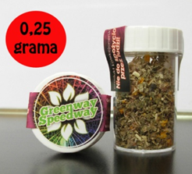
Więcej informacji o dopalaczach
www.dopalaczeinfo.pl
www.kbpn.gov.pl
www.narkomania.org.pl
www.centrumprofilaktyki.org.pl
www.narkotyki.pl/nietypowe-uzaleznienia/dopalacze
www.dopalacze.x-res.eu

Slide 24
Narkotyki i prawo
Powinieneś wiedzieć, że:
Posiadanie narkotyków zagrożone jest karą wiezienia do lat 3.
Posiadanie znacznej ilości narkotyków zagrożone jest karą więzienia do lat 5 i grzywną.
Produkcja narkotyków zagrożona jest karą więzienia do lat 3. W przypadku produkcji znacznej ilości narkotyków przestępstwo zagrożone jest grzywną i karą więzienia na czas nie krótszy od lat 3.
Handel narkotykami zagrożony jest karą więzienia do lat 10.
Udzielanie lub nakłanianie do użycia narkotyków zagrożone jest karą więzienia do lat 5.

Slide 25
Testy do wykrywania narkotyków w moczu
Jeżeli podejrzewasz, że dziecko zażywa narkotyki, a wyczerpałeś już inne sposoby, by zdiagnozować sytuacje – możesz sprawdzić to za pomocą testu. W wielu aptekach dostępne są testy, które wykrywają narkotyki w moczu na obecność m.in. amfetaminy, kokainy, morfiny, THC (marihuany, haszyszu).
Lepiej zapobiegać niż leczyć!!!

Slide 26
Zanim kupisz i zrobisz test powinieneś wiedzieć:
ile czasu upłynęło od ewentualnego zażycia narkotyku
czy to na pewno mocz osoby badanej
dobrze także wiedzieć, jaki narkotyk może wchodzić w grę
Kiedy test może być przydatny?
gdy dziecko zaprzecza, a możesz mieć podstawy sądzić, że jednak zażywa narkotyki
gdy dziecko przestało używać narkotyków – dla kontroli utrzymania abstynencji
Na jakie pytania odpowie test?
czy dziecko zażyło dany narkotyk
Na jakie pytanie nie odpowie test?
czy ktoś jest uzależniony
jak często bierze
jak dużo zażył

Slide 27
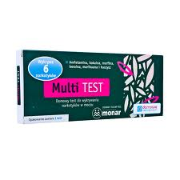
Test na narkotyki w moczu: morfina THC kokaina amfetamina - MULTI Test
TEST DO UŻYTKU DOMOWEGO
- O KAŻDEJ PORZE DNIA
- SZYBKI I PROSTY W OBSŁUDZE
WYKRYWA NARKOTYKI:
AMFETAMINA
KOKAINA
MORFINA
HEROINA
MARIHUANA
HASZYSZ
W MOCZU
MULTI TEST JEST TESTEM WIELOPARAMETROWYM I SKŁADA SIĘ Z 4-CH PASKÓW TESTOWYCH UMIESZCZONYCH W JEDNEJ PLASTIKOWEJ OBUDOWIE. KAŻDY PASEK ODPOWIADA ZA WYKRYCIE INNEGO NARKOTYKU: MORFINY, THC, KOKAINY I AMFETAMINY.

Slide 28


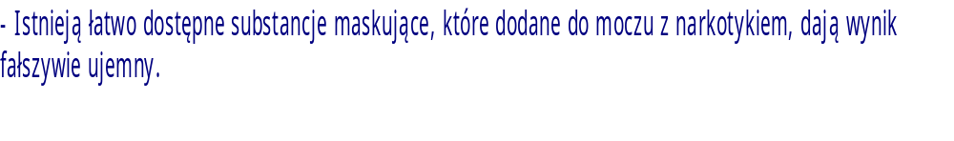
INTERPRETACJA WYNIKÓW DLA KAŻDEGO NARKOTYKU

Slide 29
INTERPRETACJA WYNIKÓW DLA KAŻDEGO NARKOTYKU
Dodatni wynik | Pojawia się tylko jeden barwny prążek: w strefie kontrolnej C. Brak barwnego prążka w strefie testowej T. W badanym moczu stwierdza się obecność narkotyku.
Ujemny wynik | Pojawiają się dwa barwne prążki: w strefie testowej T i kontrolnej C. Intensywność barwy prążka testowego może być słabsza lub mocniejsza niż prążka kontrolnego. W badanym moczu nie stwierdza się obecności narkotyku.
Jeśli w okienku wynikowym na paskach testowych nie pojawi się prążek
kontrolny C, to należy powtórzyć badanie używając nowego testu.

Slide 30
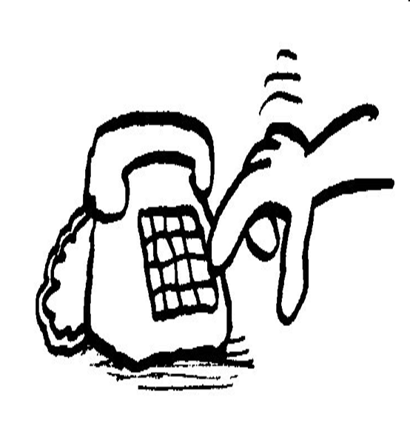
Gdzie szukać pomocy
Pedagog szkolny, wychowawca, nauczyciel
Antynarkotykowy Telefon Zaufania 0 801 199 990
Antynarkotykowa Poradnia Internetowa www.narkomania.org.pl
Ogólnopolski telefon zaufania Komendy Głównej Policji 0 800 120 226

Slide 31
Do refleksji…
…Ach ta dzisiejsza młodzież..
Ta dzisiejsza młodzież jest dokładnie taka, jak ją wychowamy. Jeśli skutecznie wyposażymy ją w mechanizmy obronne, damy poczucie bezpieczeństwa, troski i opieki, możemy być pewni, że skala zagrożeń stopniowo będzie się zmniejszać. Tyczy to się zarówno narkotyków, jak i alkoholu, przestępstw czy agresji. Pamiętajmy, że dziecko tyle miłości ile dostanie, tyle z nawiązką puści w świat…

Slide 32


Slide 33
Pedagog
Katarzyna Fąferek
Dziękuję za uwagę☺

